Slide 1
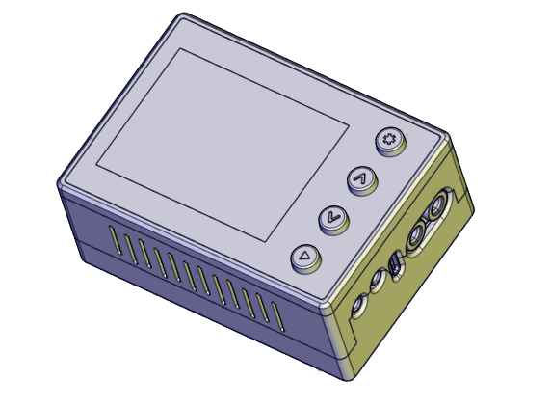
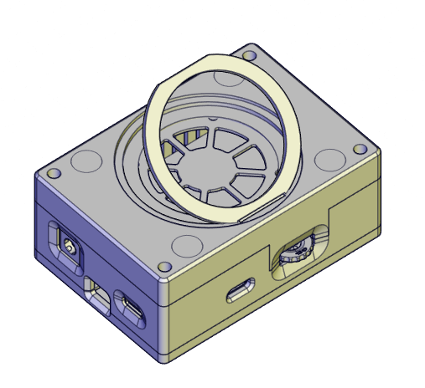
XM_Power_Kit V2.0壳体组装说明

Slide 2

注意事项1：
① 顶盖差异：大小屏版本的顶盖不同，其余部件（中框、底壳等）完全相同。
请根据您的屏幕尺寸选择对应的顶盖进行打印。
② 说明致谢：本说明由 @打工人 与 @雪萌 联合撰写，外壳设计由 @打工人 独立完成。
③ 阅读建议：建议您先完整阅读整篇说明，建立基本概念后再动手操作
④ 重点提示：请仔细阅读操作说明及附注PS ，以免产生不必要的疑问。

Slide 3
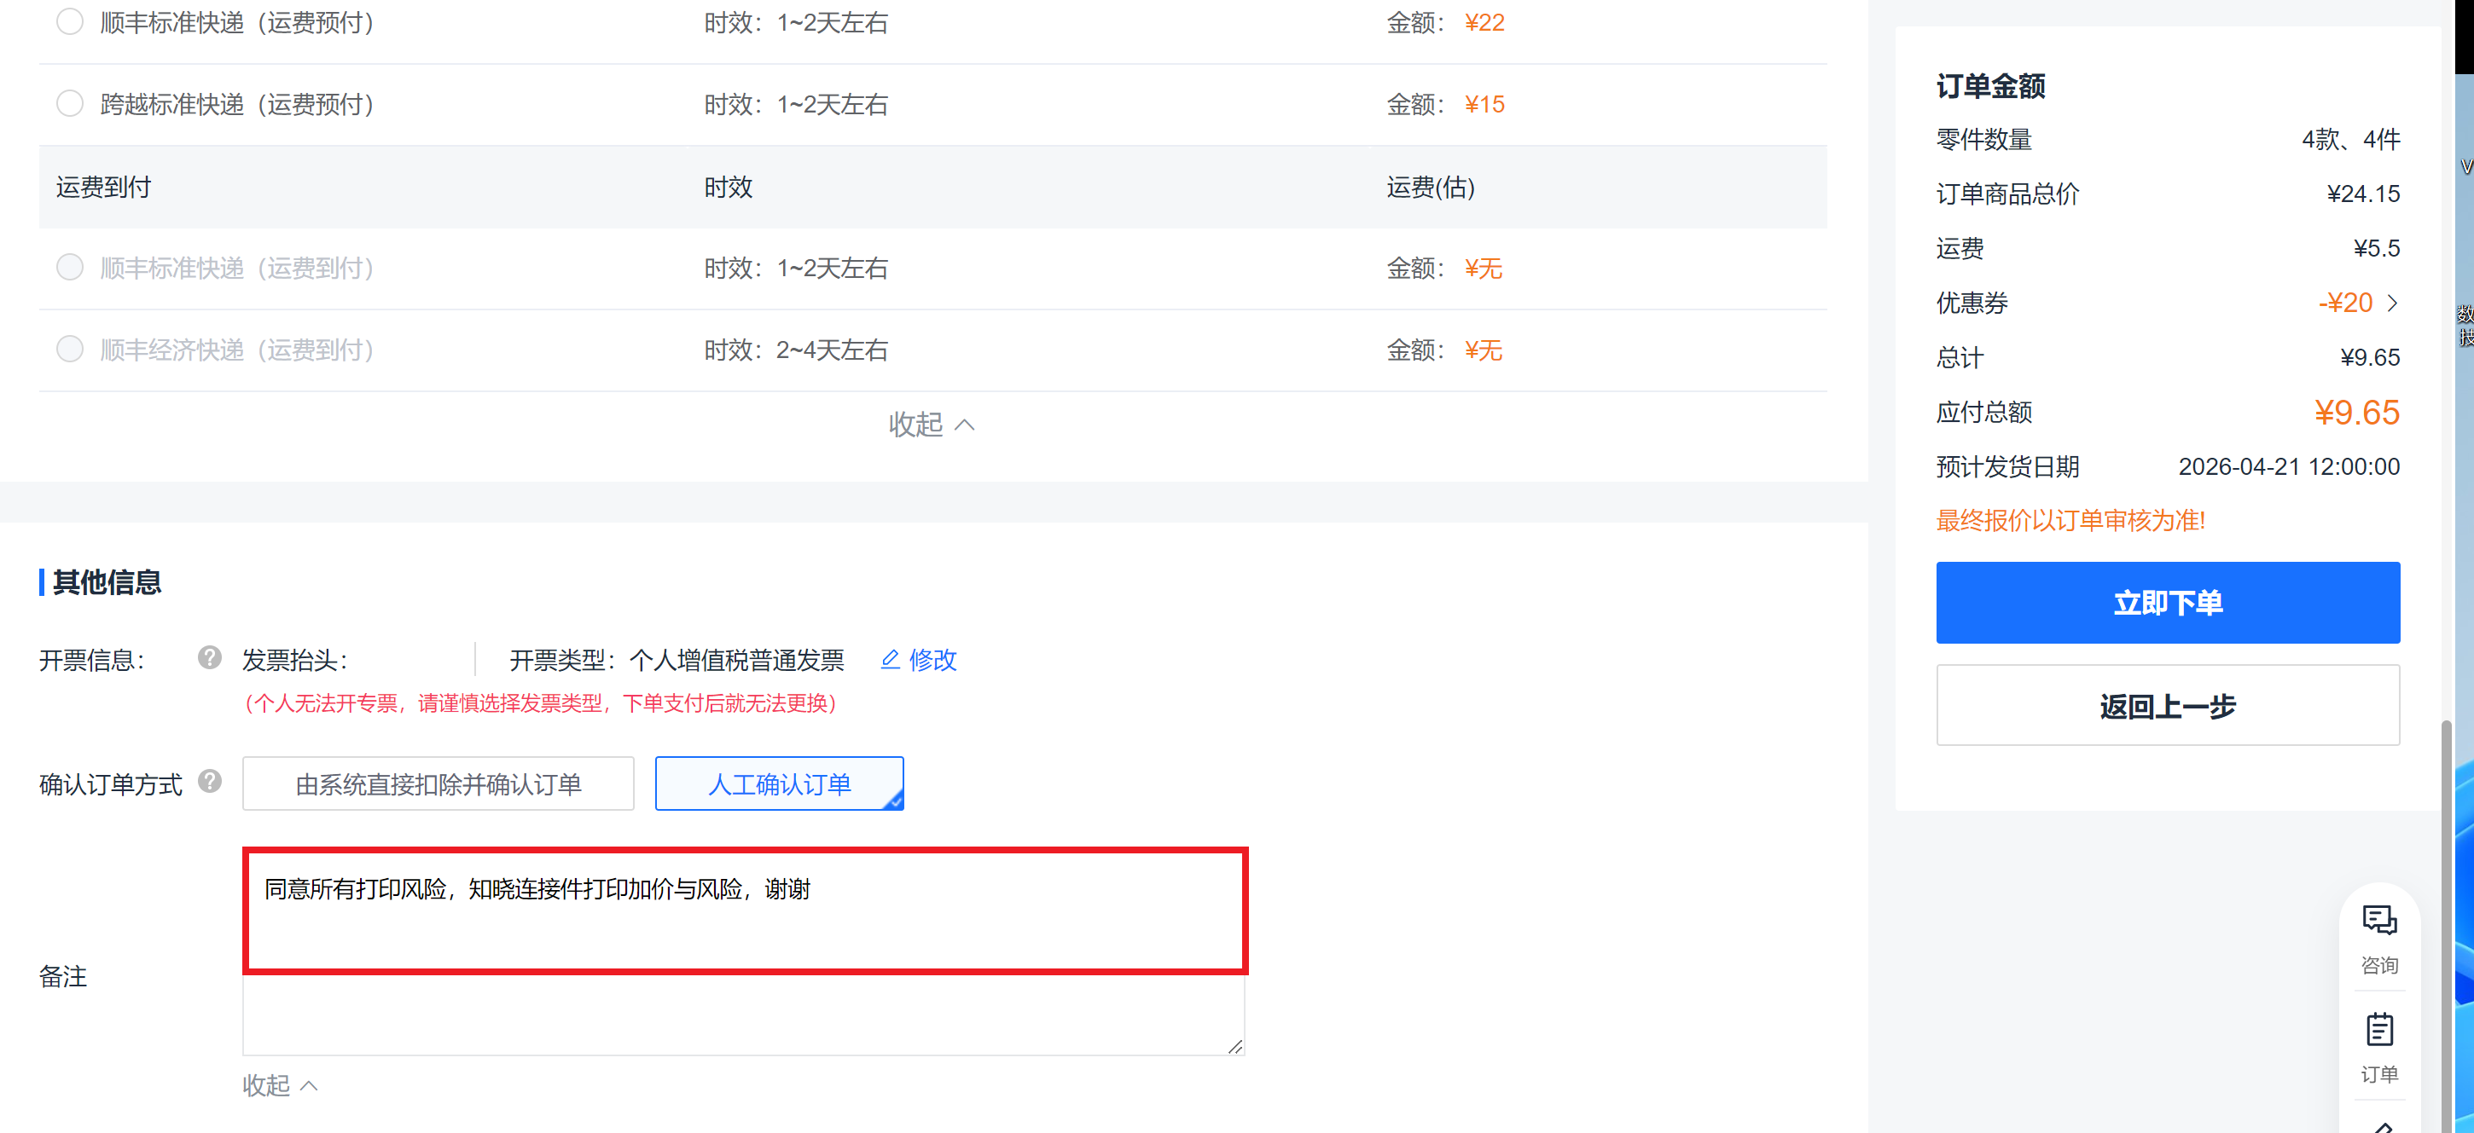
注意事项2：
若您使用嘉立创3d打印，在下单的备注界面，请添加下面的语句：
本人同意所有打印风险，知晓连接件打印加价与风险，谢谢

Slide 4
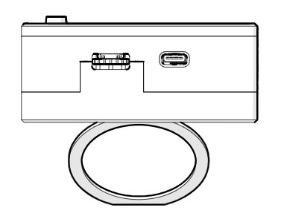
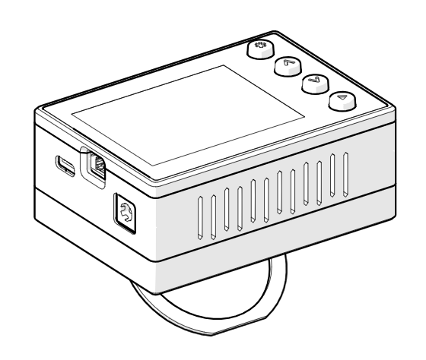
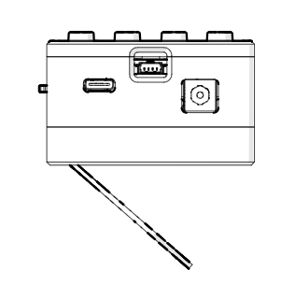
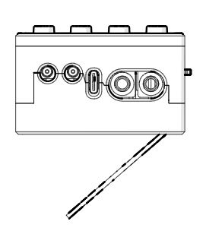
按钮、接口简介
拨码器
CH340串口
烧录调试
PD供电
DC供电
TYPE_C输出
信号发生器
示波器
香蕉头输出

Slide 5
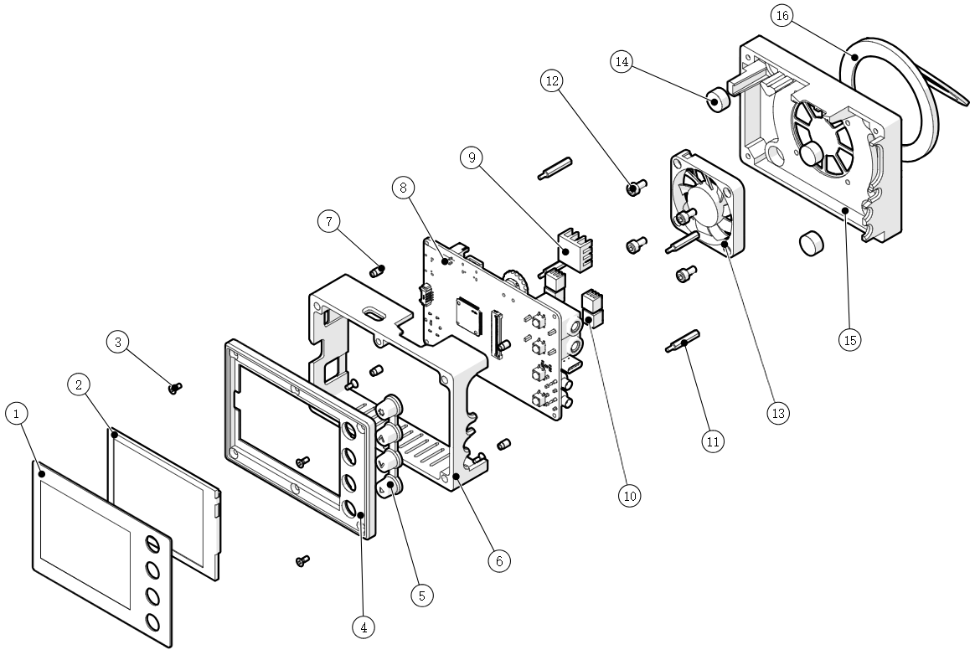
爆炸图示
1
面板 X1
2
屏幕 X1
3
M2*5 X8
4
顶壳 X1
5
按钮 X1
6
中框 X1
7
热熔螺母 X4
8
主板 X1
9
14*14散热片 X1
10
7*7散热片 X4
11
铜螺柱 X1
12
M3内六角 X1
13
4007风扇 X1
14
D10*3磁铁（两个一组） X8
15
后壳 X1
16
磁吸支架 X1

Slide 6
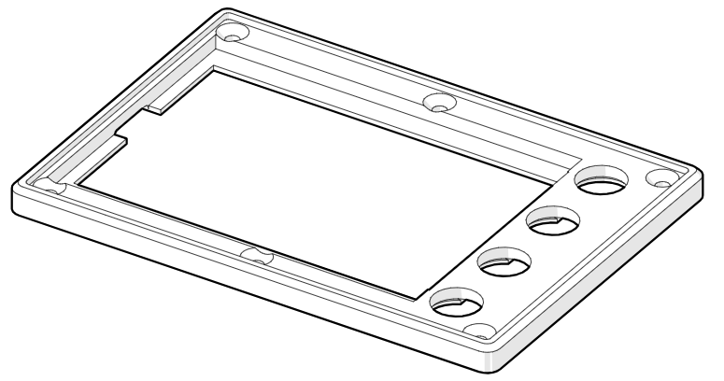
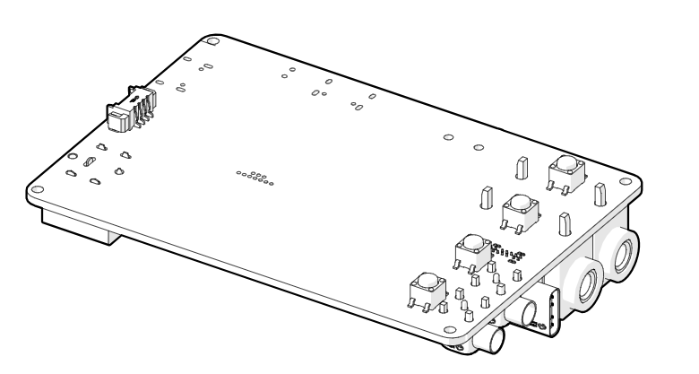

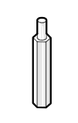
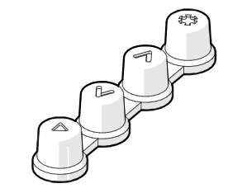
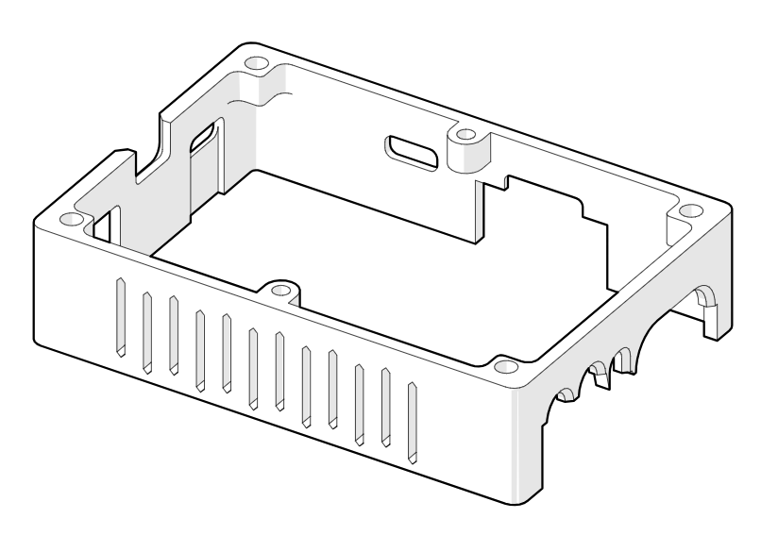
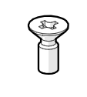
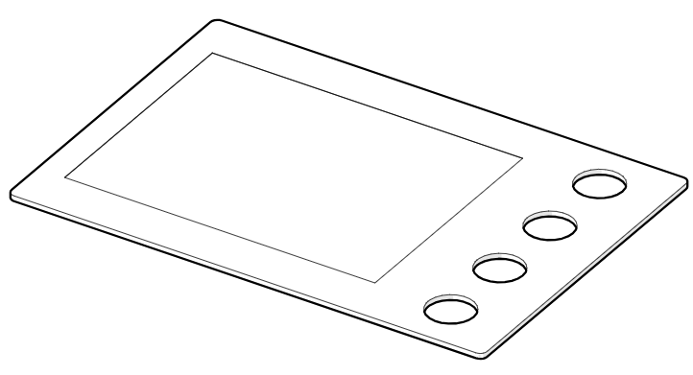

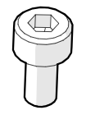

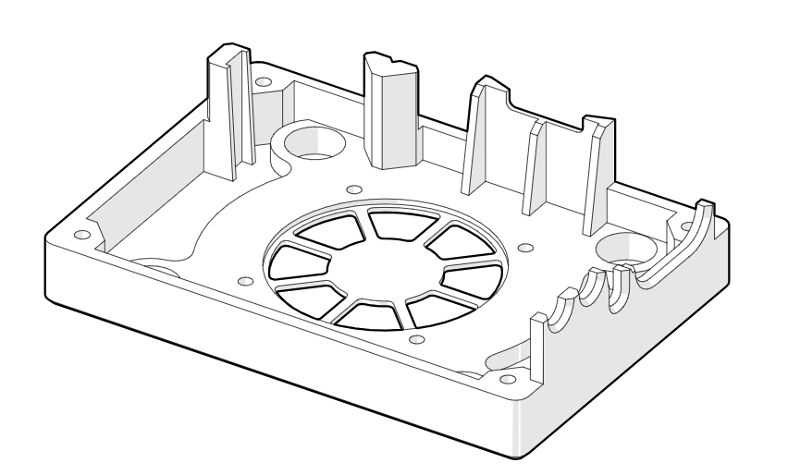

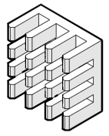

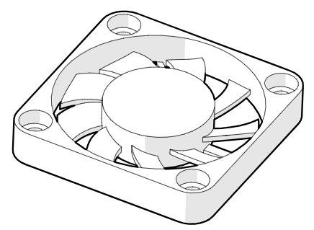

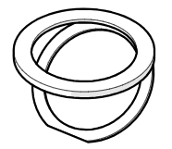
材料及工具准备
3D打印件
主板
配件
M2热熔螺母
X4
M2*15铜螺柱
X4
M2*5沉头螺丝
X8
面板
D10*3强磁铁
X8
M3*6内六角
X4
7*7*6散热片
X4
工具
十字螺丝刀
14*14*8散热片
X1
内六角扳手
4007风扇
X1
快干胶
磁吸支架
X1

Slide 7
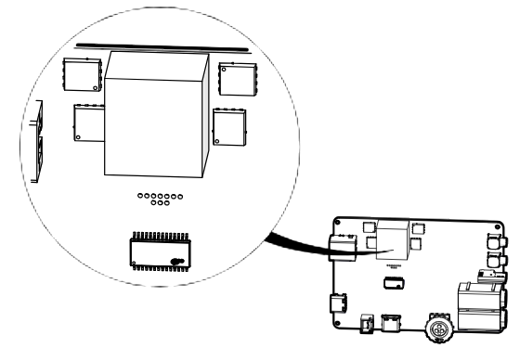
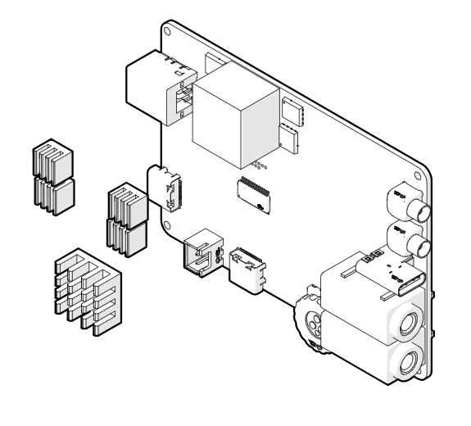
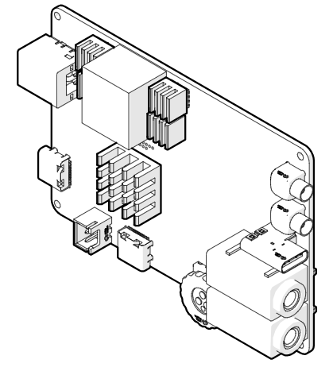
散热块装配
①
7*7*6散热片
X4
②
14*14*8散热片
X1
①
①
①
①
②
图示①贴7*7*6散热片 4PCS
图示②贴14*14*8散热片 1PCS
1.请注意散热片的朝向，如图所示；
2.贴散热片时，不要接触其他元件！以免烧毁设备。

Slide 8
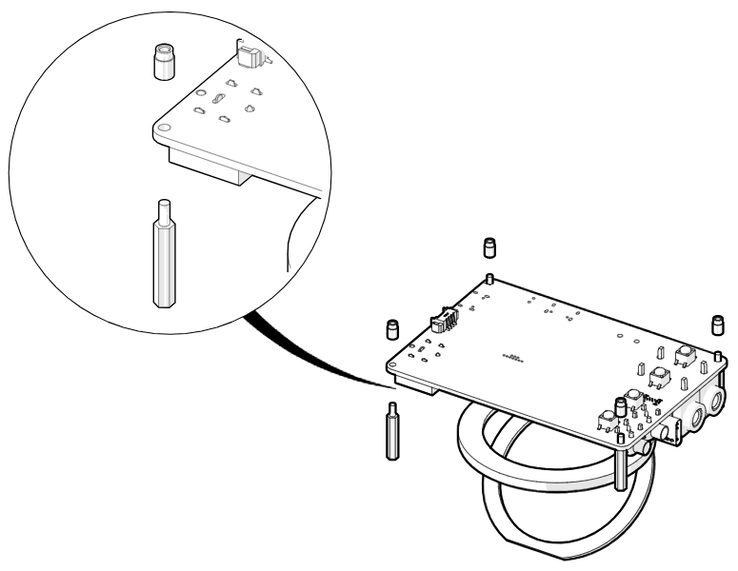
M2热熔螺母、铜螺柱装配
4处安装孔进行装配螺母及螺柱

Slide 9
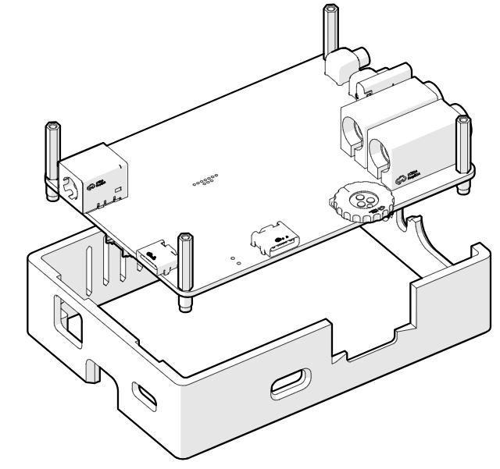
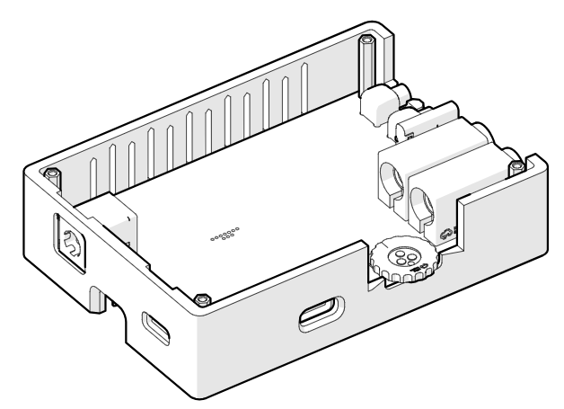
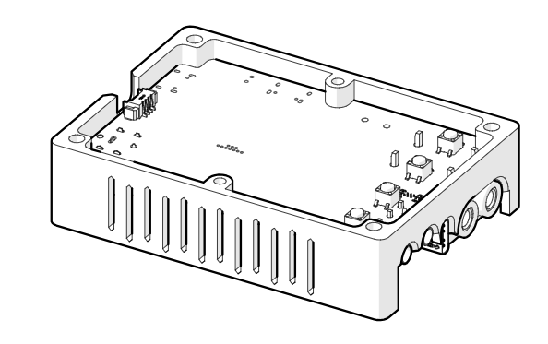
PCB主板装配
① 将装好螺柱的PCB主板对齐
中框的开孔位置，垂直安装到位
② 翻转 待组装

Slide 10
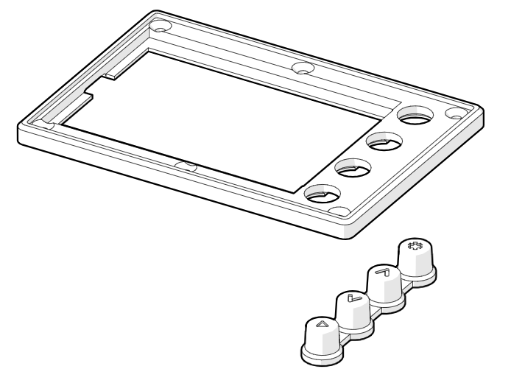
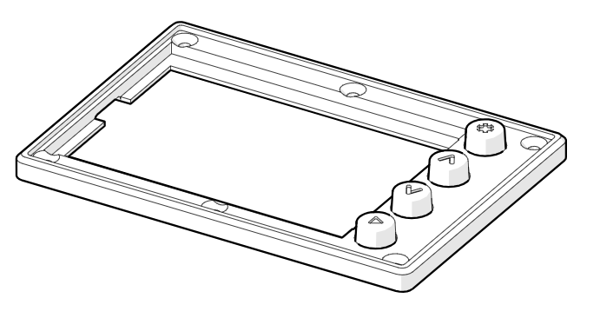
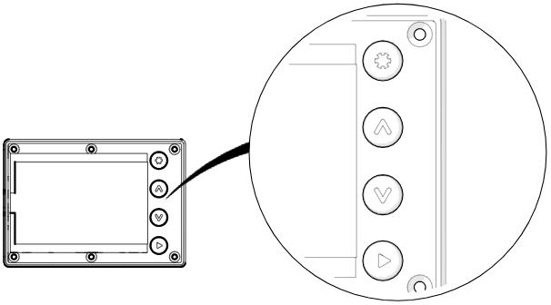
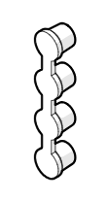
按键装配
① 将按键按照图示孔位进行安装
1、注意按键图标顺序；
2、如按钮3D打印，背面贴0.5mm泡棉提升手感；
3、硅胶按键需要打印模具，然后倒模；
硅胶硬度选择45°以上；

Slide 11
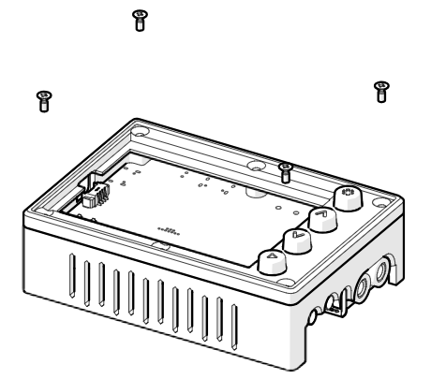
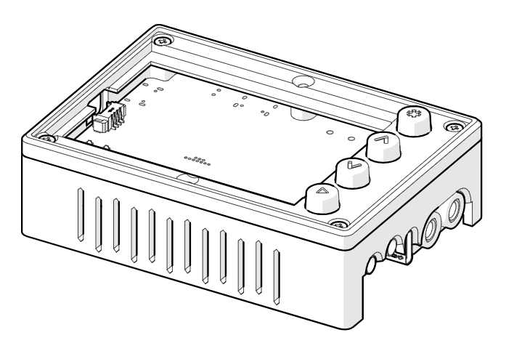
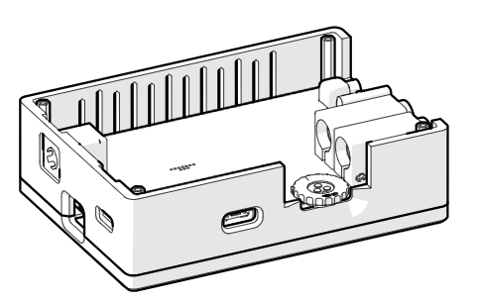
顶壳装配
M2X5沉头螺丝 X4
十字螺丝刀
① 将4PCS螺丝安装对应孔位
② 翻转 待组装

Slide 12
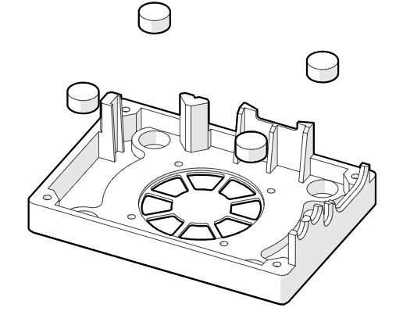
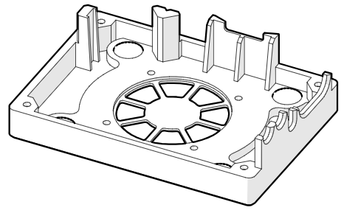
磁铁装配
D10*3强磁铁（两个一组）
X8
快干胶
① 将4*2PCS磁铁安装对应孔位
有条件可使用快干胶、AB胶等辅助固定

Slide 13
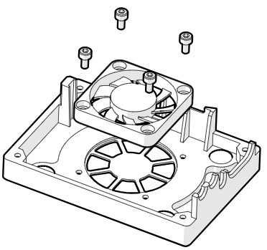
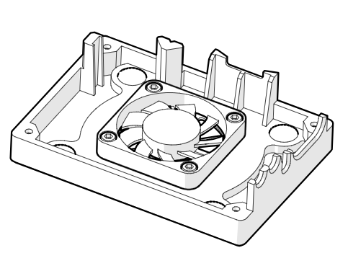
风扇装配
M3*6内六角
X4
内六角扳手
① 将风扇对齐底壳安装孔位，将M3螺丝安装对应位置
1、风扇安装方向不同，进出风向不同；
实际对使用影响较小，可自行摸索；
2、将风扇2.54插头插到主板2.54端子处；
3、线材不要经过两个TYPE-C口的上方区域
壳体如有间隙，请检查是否压排线；

Slide 14
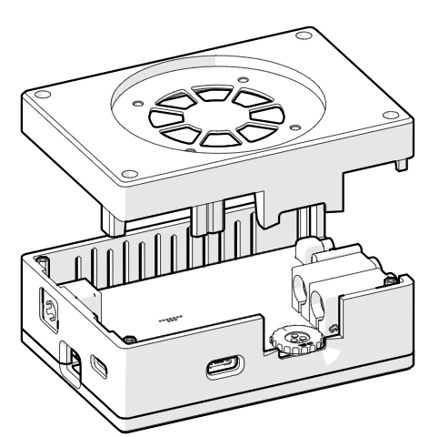
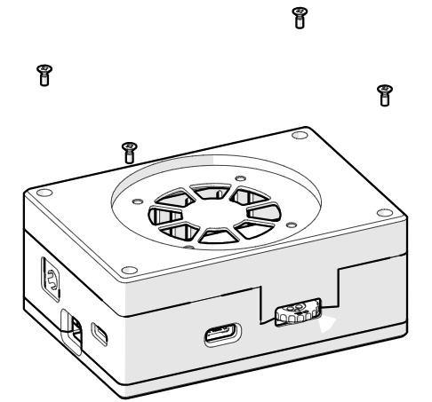
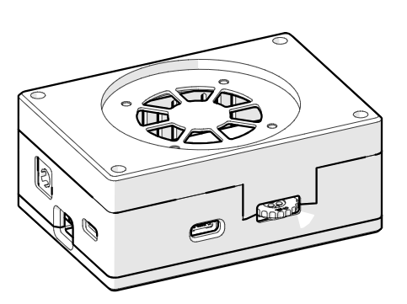
底壳装配
M2X5沉头螺丝 X4
十字螺丝刀
① 将底壳安装中框对应特征位置
② 将4PCS螺丝安装对应孔位

Slide 15
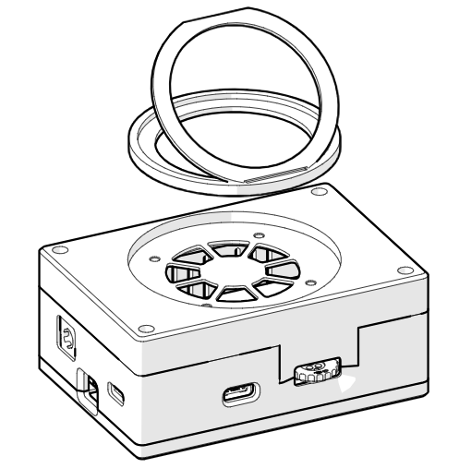
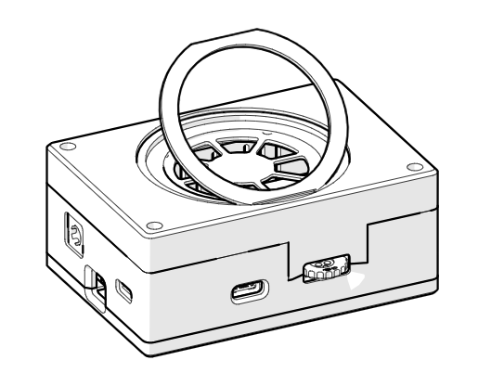
磁吸支架装配
① 磁吸支架安装对应底壳特征

Slide 16
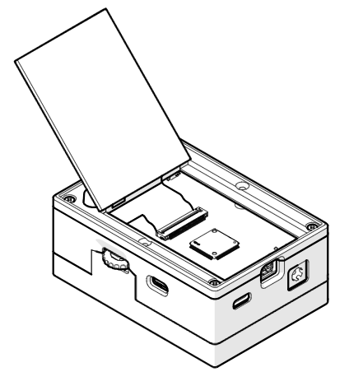
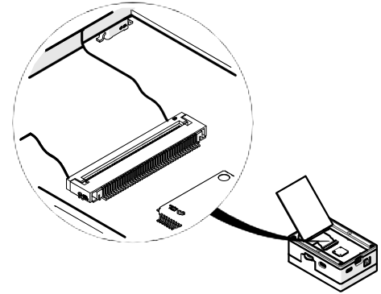
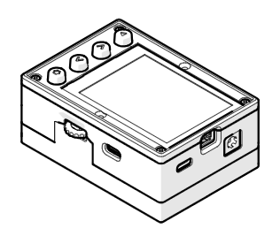
屏幕装配
① 先将主板40PIN翻盖座子打开，将屏幕的PCB排线插入
②屏幕翻转后固定
1、屏幕如无背胶请自行裁剪粘贴；
2、屏幕FPC排线较脆弱，请注意安装；
3、大小屏幕安装区别不大；

Slide 17
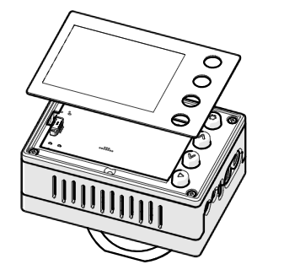
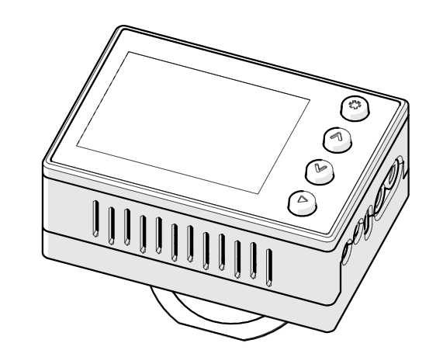
面板装配
① 面板安装对应顶壳位置
面板文件在立创eda工程里，为空白面板，需要什么图案可以自己加
恭喜安装完成！

